Slide 1
B Trees - Motivasyon
Hatırlatma AVL-ağaçları:
  n-düğümlü bir AVL ağacının maksimum yüksekliği log2(n) idi. Çünkü bir AVL ağacındaki her bir düğümün dallanma faktörü 2’dir ve bir AVL ağacı yükseklik dengelidir (height-balanced).
  Eğer bir ağaçta 1 milyon düğüm var ise, h~log2(1000000) ~ 20
  Eğer bir ağaçta 1 milyar düğüm var ise, h~log2(1000000000) ~ 30

Slide 2
B Tree - Motivasyon
En derin seviyede bulunan bir elemana ulaşmak için
  Kökten başlayarak 20/30 düğümü ziyaret etmeliyiz
Ağaç düğümleri belleğe sığmazsa?
  Ağaçta milyonlarca düğüm varsa bellek problemi olasıdır.
  Sonra ziyaret edilen düğümleri diskten almalıyız
  Disk erişimi çok yavaştır
    Her blok alımı bir sabit diskten yaklaşık 20 ms sürer. 20 düğümü almak ~ 4 saniye sürecektir.
Çözüm? B Trees
  Ağacı dengeli tutarken düğümün dallanma faktörü arıtırılırsa, ağacın yüksekliği küçük olacaktır.
  Eğer dallanma faktörü 10 ise,h~log10(1Milyar) = 9 ; Eğer dallanma faktörü 100 ise h~log100(1 Milyar) = 5 olacaktır.

Slide 3
B Tree
B-Tree, veri tabanı sistemlerinde veya verilerin disklerde harici olarak depolandığı ve ağacın derin olmamasının önemli olduğu diğer uygulamalarda yaygın olarak kullanılan çok yönlü arama ağaçlarıdır.
M sıralı B-Ağacı aşağıdaki özelliklere sahiptir :
  Kök ya bir yapraktır yada 2 ve M arasında çocuk sahibidir.
  Yaprak olmayan bütün düğümler (Kök hariç), |M/2| ve M arasında çocuğa sahiptir.
  Bütün yapraklar aynı derinliktedir.

Slide 4
B Tree
Çeşitli vayasyonlar:
  Gerçek Veri hem yapraklarda hemde dahili düğümlerde saklanır.
    Bu, literatürde tipik B tree olarak adlandırılır.
  Gerçek veri SADECE yapraklarda saklanır. Dahili düğümler SADECE yapraklarda depolanan gerçek verilere rehberlik etmek için anahtarlar içerir
    Bu versiyona literatürde genellikle B + ağacı denir.
    Biz de bundan bahsedeceğiz.

Slide 5
B Tree
M sıralı B-Ağacı aşağıdaki özelliklere sahiptir:
  Kök ya bir yapraktır yada 2 ve M arasında çocuk sahibidir.
  Yaprak olmayan bütün düğümler (Kök hariç), |M/2| ve M arasında çocuğa sahiptir.
  Bütün yapraklar aynı derinliktedir.
  Bütün veri kayıtları yapraklarda tutulur.
    Yapraklar |L/2| ve L arasındaki veri kayıtlarını tutar.
    L disk blok boyutuna ve data kayıt boyutuna bağlıdır. (Örneğin L = M).

Slide 6
B Tree
Bir B-tree’nin herbir dahili düğümü;
  |M/2| ve M arasında çocuğa
  M-1’e kadar anahtara:k1 < k2 < ... < kM-1
k1 ….. ki-1 ki …….kM-1
Anahtarlar şu şekilde sıralanır:
k1 < k2 < ... < kM-1

Slide 7
B-Tree özellikler
k1 ….. ki-1 ki …….kM-1
T1
Ti
TM
Her bir iç düğümün alt öğeleri, o düğümdeki öğeler "arasındadır".
Ti alt ağacı düğümün i^{th} çocuğu olsun:
  Ti’deki bütün elemanlar ki-1 ve ki arasında olmalıdır
    Örneğin: ki-1 ≤ Ti < ki
  ki-1, Ti’deki elemanların en küçüğüdür.
  İlk alt ağaçT1’deki bütün elemanlar: T1 < k1
  Son alat ağaçtaki bütün elemanlar: TM ≥ kM-1

Slide 8
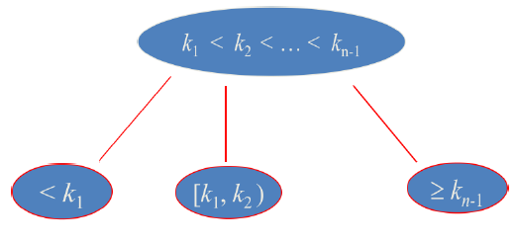
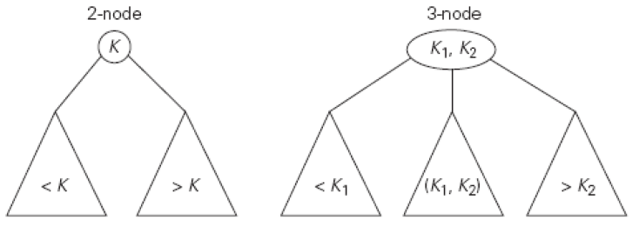

Slide 9
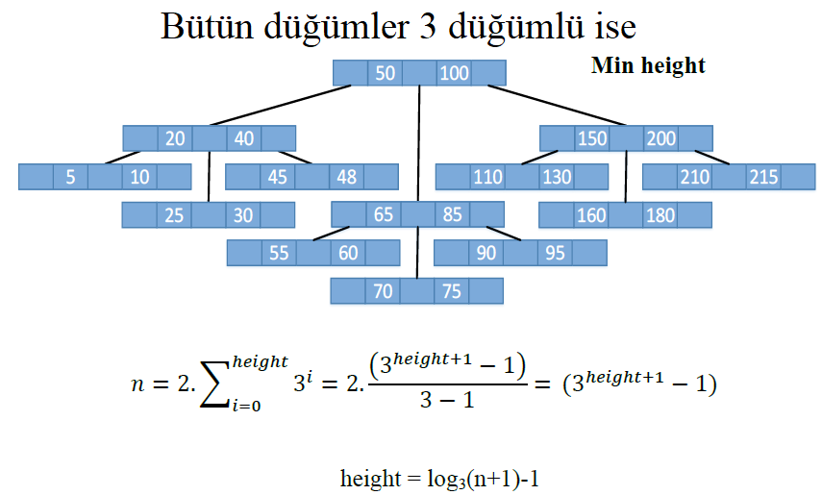
En İyi Durum

Slide 10
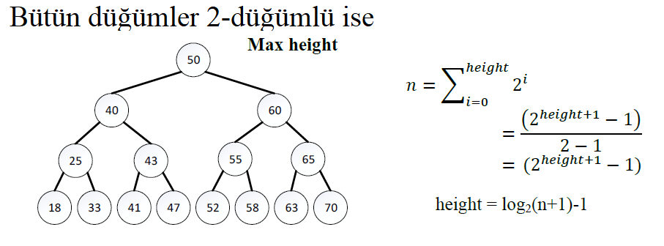

En Kötü Durum

Slide 11








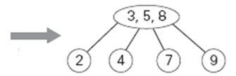
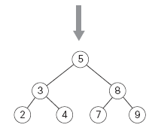

Slide 12
B-Tree Örnek
3 sıralı B-tree:2-3 tree (2 den 3’e çocuk)
- boş anahtar anlamına gelir
22: -
16: -
41: 58
8, 11, 12
16, 17
22, 23, 31
41, 52
58, 59, 61
B-tree tanımını M = 3 ve L = M = 3 için uygularsak
  Her düğüm en az |M/2| = 2 ve en çok M = 3 çocuk içerir.
  Yapraklar |L/2| = 2 ve L = 3 data kaydı saklar.

Slide 13
B tree’de bir elemanı aramak:
Bir B-Tree’de arama, bir ikili ağacı aramak gibidir, ancak her bir düğümde "iki yönlü" bir dallanma kararı vermek yerine, düğümün çocuklarının sayısına göre "çok yönlü" bir dallanma kararı verilebilir.
Aşağıdaki 2-3 tree’de 52’yi aramak
22: -
16: -
41: 58
8, 11, 12
16, 17
22, 23, 31
41, 52
58, 59, 61

Slide 14
B Tree’ye eleman eklemek
Insert X: X‘i ekleyeceğimiz uygun yaprak düğümü bulunur
  Yaprak düğümü dolu değilse, boş sıraya X eklenir
22: -
16: -
41: 58
8, 11, 12
16, 17
22, 23, 31
41, 52
58, 59, 61
Insert 18
22: -
16: -
41: 58
8, 11, 12
16, 17, 18
22, 23, 31
41, 52
58, 59, 61

Slide 15
B Tree’ye eleman eklemek
Insert X: X‘i ekleyeceğimiz uygun yaprak düğümü bulunur
  Yaprak düğümü doluysa yaprak düğümünü bölünür ve ebeveynler kök düğüme kadar ayarlanır.
22: -
16: -
41: 58
8, 11, 12
16, 17, 18
22, 23, 31
41, 52
58, 59, 61
Insert 1
22: -
11: 16
41: 58
1, 8
11, 12
16, 17, 18
22, 23, 31
41, 52
58, 59, 61

Slide 16
B Tree’ye ekleme: Insert 19
22: -
11: 16
41: 58
1, 8
11, 12
16, 17, 18
22, 23, 31
41, 52
58, 59, 61
Insert 19
22: -
11: 16
41: 58
1, 8
11, 12
16, 17
18, 19
22, 23, 31
41, 52
58, 59, 61
Split (11:16)

Slide 17
B Tree’ye ekleme: Insert 28
(11:16)’yı (11: -) ve (18: -) olarak
2 düğüme ayır (Split ). 16’yı köke at.
16: 22
11: -
18: -
41: 58
1, 8
11, 12
16, 17
18, 19
22, 23, 31
41, 52
58, 59, 61
Insert 28: Split (22, 23, 31)’i 2 düğüme böl.
16: 22
11: -
18: -
41: 58
1, 8
11, 12
16, 17
18, 19
22, 23
28, 31
41, 52
58, 59, 61

Slide 18
B Tree Ekleme: Insert 28
Insert 28: (28:41:58)’i (28: -) ve (58: -)
halinde 2 düğüme ayır ve 41’i kök düğüme
push et.
16: 22
11: -
18: -
28: -
58: -
1, 8
11, 12
16, 17
18, 19
22, 23
28, 31
41, 52
58, 59, 61
41 köke eklenemez: Kökü ayır,(16:22:41)’yı
(16: -), (41: -) halinde iki düğüme ayır,
yeni bir kök oluştur ve
yeni köke 22’yi push et.
22: -
16: -
41: -
11: -
18: -
28: -
58: -
1, 8
11, 12
16, 17
18, 19
22, 23
28, 31
41, 52
58, 59, 61

Slide 19
Btree Insert Kaba kod
B-tree'de arama yapılır ve anahtarın ekleneceği yaprak düğüm bulunur
Yaprakta yeterli alan varsa, anahtar yaprağa yerleştirilir ve işlem tamamlanır.
Yeterli alan yoksa, yaprağı 2 yaprağa bölün. Ataya eklenmesi gereken bir (anahtar, çocuk) çifti oluştu.
Ebeveynin yeterli alanı varsa , insert
Aksi takdirde ebeveynleri ayırın ve bu işlemi ağaçta ilerletin

Slide 20
B Tree’den eleman silmek
Delete X: X’i ara ve yapraktan sil
  Yaprak düğümlerini birleştirmek ve ebeveynleri köküne kadar ayarlamak gerekebilir.(veri sayısı, 2’nin altına düşerse )|L/2| = 2
    Case 1 – Delete 59
16: 22
11: -
18: -
41: 58
1, 8
11, 12
16, 17
18, 19
22, 23, 31
41, 52
58, 59, 61
Delete 59

Slide 21
B Tree’den eleman silmek: Delete 52
16: 22
11: -
18: -
41: 58
1, 8
11, 12
16, 17
18, 19
22, 23, 31
41, 52
58, 61
Delete 52: Leaf (41,-) tek kaldı. Sol kardeşte 3 eleman var. Sol kardeşten bir eleman borç alınır. – Case 2
16: 22
11: -
18: -
31: 58
1, 8
11, 12
16, 17
18, 19
22, 23
31, 41
58, 61

Slide 22
B Tree’den eleman silmek: Delete 41
16: 22
11: -
18: -
31: 58
1, 8
11, 12
16, 17
18, 19
22, 23
31, 41
58, 61
Delete 41: Node (31, 41), (31: -) oldu.
Herhangibir kardeşten borç alamayız.
Bu ndenle birleştiriyoruz.
16: 22
11: -
18: -
58: -
1, 8
11, 12
16, 17
18, 19
22, 23, 31
58, 61

Slide 23
B Tree’den eleman silmek: Delete 17
16: 22
11: -
18: -
58: -
1, 8
11, 12
16, 17
18, 19
22, 23, 31
58, 61
Delete 17: Düğüm (16: -) oldu. (18, 19) ile
birleştirilmeli. Şimdi ata tek çocuklu oldu!
Kardeşle birleştirilmeli.
22: -
11: 16
31: -
1, 8
11, 12
16, 18, 19
22, 23, 31
58, 61

Slide 24
Btree’de Silme için Sözde Kod
Btree'de arama yapın ve anahtarı içeren yaprak düğümünü bulun ve anahtarı yapraktan silin
Yaprak hala yeterli elemana sahipse, işlem tamam.
Aksi takdirde, sağ VEYA sol kardeşlerden borç almayı deneyin. Bu mümkün ise, İşlem tamam.
Aksi takdirde, sağ VEYA sol kardeşle birleştirin. Şimdi ebeveynin bir çocuğu daha var.
Ebeveynin hala yeterince çocuğu varsa işiniz bitti demektir. Aksi takdirde, aynı prosedürü bu iç düğüme uygulayın ve işlemi ağaçta ilerletin.

Slide 25
M ve L Parametreleri
Eğer Tree & Data dahili hafızada ise (main) memory
  Her bir yaprak ve düğümdeki aramayı minimize etmek için M ve L’nin küçük olmasını isteriz.
    Tipik olarak M = 3 veya 4 (M = 3 : 2-3 tree)
    N adet eleman dahili hazfızada saklanır
Eğer Tree & Data, Diskte ise Disk erişim süresi önemli hale gelmektedir!
  Choose M & L’yi iç düğüm ve yapraklar 1 disk blokuna sığacak biçimde seçilir.
  Disk erişimini minimize etmek ağaç yüksekliğini minimize edilir.
  Tipik olarak M = 32 .. 256, derinlik= 2 yada 3, çok büyük veri tabanlarında oldukça hızlı bir erişim sağlar.

Slide 26
B Tree?
Veritabanı sorguları
  Anahtarları ID1 ile ID2 arasında olan tüm öğrencileri bulun
  Anahtarları “G ve R” arasında olan tüm kayıtları bulun
  A ile başlayan tüm şehirleri bul…

Slide 27
B Tree ?
Aralık sorgularını verimli bir şekilde çözmek için, B ağacının yaprakları tipik olarak aşağıda gösterildiği gibi çift bağlantılı bir listede birbirine bağlanır
22: -
16: -
41: -
11: -
18: -
28: -
58: -
1, 8
11, 12
16, 17
18, 19
22, 23
28, 31
41, 52
58, 59, 61

Slide 28
Efficient Range Searches with B Trees
Anahtarları “16 ve 28” arasında olan tüm kayıtları bulun
“16, 17” yaprak düğümünde “16” yı bulmak için bir arama yapın
Sonra "28" içeren yaprağa ulaşana kadar bitişik yaprakların bağlantılarını takip edin”
Sorgunun tamamını yürütmek için yalnızca 3 dahili ve 4 yaprak düğümüne eriştiğimizi unutmayın.
22: -
16: -
41: -
11: -
18: -
28: -
58: -
1, 8
11, 12
16, 17
18, 19
22, 23
28, 31
41, 52
58, 59, 61

Slide 29
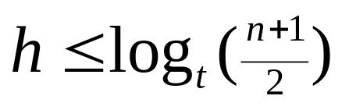
B tree’nin yüksekliği
Eğer n >= 1ise, n elemanlı ve h yüksekli ve |M/2|=t>=2 minimum dereceli B-tree için
Proof: Eğer bir B-tree h yükseklikli ise, kök en az bir key içerir ve diğer bütün düğümler en az t-1 key içerir. Böylece,
    0 derinlikli bir düğüm vardır, kök düğüm, root
    1 derinlikli en az 2 düğüm vardır.
    2 derinlikli en az 2t düğüm vardır.
    3 derinlikli en az 2t² adet düğüm vardır. ……..
    “h” derinlikli en az 2t^{(h-1)} düğüm vardır.

Slide 30
B tree’nin yüksekliği
# of nodes
root
1
1
t-1
t-1
2
t
t
t-1
…………
t-1
t-1
………….
t-1
2t
t
t
t
t
2t²
t-1
….
t-1
t-1
….
t-1
t-1
….
t-1
t-1
….
t-1
  Mümkün olan en az sayıda anahtar içeren 3 yükseklikli bir B ağacı.

Slide 31
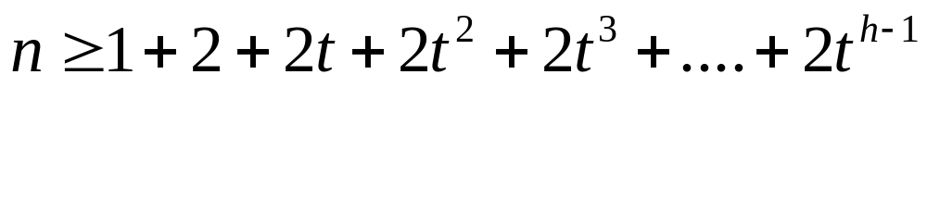
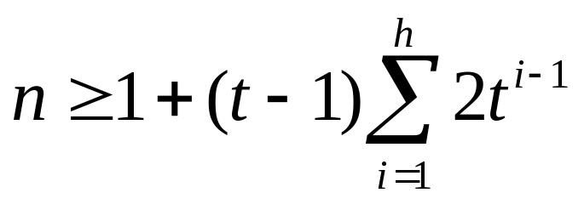
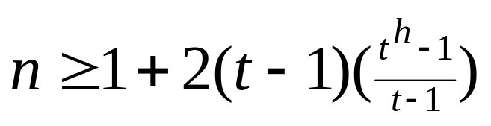
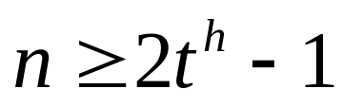
B tree’nin yüksekliği

Slide 32
Özet
AVL trees Ekle / Sil işlemleri ağacı dengede tutar. Karmaşık ekleme / silme. Dengeleme faktörü için ekstra alan
Multi-way search trees (B, B+ Trees): Düğüm başına ikiden fazla çocuklara izin verir; tüm yapraklar aynı derinlikte olup ağacı her zaman dengede tutar. Büyük veri kümeleri için iyi ve verilerin ana belleğe sığmadığı ve diskte saklandığı veritabanı yönetim sistemlerinde kullanılır.

